Slide 1


9-11 классы
Программирование на C++
Презентация занятия
Исключения и файлы.
8 занятие
2019

Slide 2




ШАБЛОНЫ В С++.
2
СОДЕРЖАНИЕ
1. ВВЕДЕНИЕ. ОРГАНИЗАЦИОННАЯ ИНФОРМАЦИЯ
Тема занятия
Цели и задачи занятия
Результаты занятия
Материалы для преподавателя
Материалы для ученика
Тайминг проведения занятия
2. ТЕОРЕТИЧЕСКАЯ ЧАСТЬ
Наследование в С++
3. ПРАКТИЧЕСКАЯ ЧАСТЬ
Изучение принципов наследования
inginirium.ru

Slide 3
ШАБЛОНЫ В С++.
3
ВВЕДЕНИЕ.
ОРГАНИЗАЦИОННАЯ ИНФОРМАЦИЯ
Тема: Наследование в С++. Композиция объектов.
Цели и задачи:
Рассказать о принципе наследования
Рассказать о модификаторах доступа в случае наследования от родительского класса
По результатам занятия слушатель будет знать:
Принцип наследования в ООП
Как использовать полиморфизм для взаимодействия объектов класса между собой и не только
inginirium.ru

Slide 4
ШАБЛОНЫ В С++.
4
Тема: Наследование в С++. Композиция объектов.
По результатам занятия слушатель будет уметь:
Тайминг занятия
Таб.1
№​ | Этапы | время | Сумма
1​ | Приветственное слово преподавателя | 5 мин.​ | 5 мин.
2​ | Повторение пройденного | 5 мин.​ | 40 мин.
3​ | Теоретическая часть | 30 мин​
4​ | Вопросы по теоретической части | 5 мин.
 | Перерыв | 15 мин. | 15 мин.
6 | Практическая часть | 40 мин. | 40 мин.
 | Рефлексия и вопросы | 5 мин.​ | 5 мин.
inginirium.ru

Slide 5
Программирование на C++
Теоретическая часть
Исключения и файлы.
7 занятие
2019

Slide 6
ШАБЛОНЫ В С++.
6
Тема: Наследование в С++.
Исключения
Проблемы, которые возникают во время выполнения программы, называются исключениями.
В C++ исключения относятся к аномалиям, которые происходят во время работы программы, таким как попытка деления на ноль.
Обработка исключений в C++ построена на трех ключевых словах:
try, catch и throw.
throw используется для генерации исключения при возникновении проблемы.
inginirium.ru

Slide 7
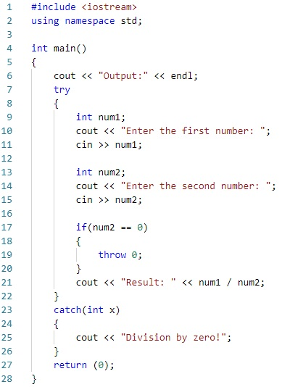


ШАБЛОНЫ В С++.
6
Тема: Наследование в С++.
inginirium.ru

Slide 8
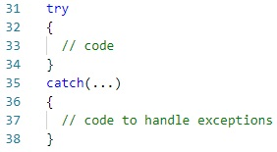
ШАБЛОНЫ В С++.
6
Тема: Наследование в С++.
Может использоваться множество выражений catch для обработки различных исключений в случае, если множество исключений было сгенерировано блоком try.
Можно указать, что блок catch обрабатывает любой тип сгенерированного исключения в блоке try. Чтобы так сделать, добавьте многоточие (...) в скобках блока catch:
inginirium.ru

Slide 9
ШАБЛОНЫ В С++.
6
Тема: Наследование в С++.
Работа с файлами
Другой полезной особенностью языка C++ является возможность считывать с файла и записывать в файл. Для этого необходима стандартная библиотека C++, которая называется fstream.
Три новых типа данных определены в fstream:
ofstream: Класс выходных файловых потоков (создает и записывает информацию в файлы).
ifstream: Класс входных файловых потоков (читает информацию из файлов).
fstream: Класс двунаправленных файловых потоков (позволяет создавать, считывать и записывать информацию).
Чтобы выполнять обработку файлов в C++, должны быть подключены заголовочные файлы <iostream> и <fstream> в исходном файле C++.
inginirium.ru

Slide 10
ШАБЛОНЫ В С++.
6
Тема: Наследование в С++.
Работа с файлами
Другой полезной особенностью языка C++ является возможность считывать с файла и записывать в файл. Для этого необходима стандартная библиотека C++, которая называется fstream.
Три новых типа данных определены в fstream:
ofstream: Класс выходных файловых потоков (создает и записывает информацию в файлы).
ifstream: Класс входных файловых потоков (читает информацию из файлов).
fstream: Класс двунаправленных файловых потоков (позволяет создавать, считывать и записывать информацию).
Чтобы выполнять обработку файлов в C++, должны быть подключены заголовочные файлы <iostream> и <fstream> в исходном файле C++.
inginirium.ru

Slide 11
ШАБЛОНЫ В С++.
6
Тема: Наследование в С++.
Эти классы производятся прямо или косвенно из классов istream и ostream. Мы уже использовали объекты, типы которых были этими классами: cin - это объект класса istream, а cout - объект класса ostream.
using namespace std;
cout << *;
cin >> **;
inginirium.ru

Slide 12
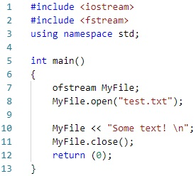
ШАБЛОНЫ В С++.
6
Тема: Наследование в С++.
Открываем файл
Файл должен быть открыт до того, как вы захотите считывать с него информацию, или записывать ее в файл.
Оба объекта ofstream и fstream могут быть использованы для открытия файла для записи.
Давайте откроем файл "test.txt" и запишем в него немного информации. Когда вы закончите работать с файлом закройте его, с помощью функции close().
inginirium.ru

Slide 13
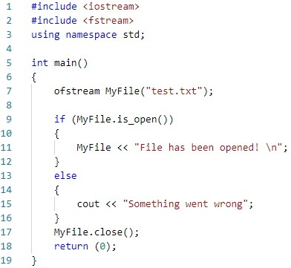
ШАБЛОНЫ В С++.
6
Тема: Наследование в С++.
Работа с файлами.
У вас также есть возможность указать путь к файлу в функции open, так что он может находиться в любом месте.
При некоторых обстоятельствах, например, если у вас нет допуска к файлу, функция open может выдать ошибку.
Функция is_open() проверяет открыт ли файл и доступен ли он.
inginirium.ru

Slide 14
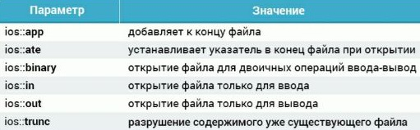
ШАБЛОНЫ В С++.
6
Тема: Наследование в С++.
Режимы открытия файлов
Опциональный второй параметр функции open определяет режим, в котором будет открыт файл. В списке показаны поддерживаемые режимы.
inginirium.ru

Slide 15
ШАБЛОНЫ В С++.
6
Тема: Наследование в С++.
Режимы открытия файлов
Все эти режимы могут использоваться с оператором ИЛИ (|).
Например, чтобы открыть файл в режиме записи и переписать его, если он уже существует, используйте следующий синтаксис:
ofstream outfile; outfile.open("file.dat", ios::out | ios::trunc );
inginirium.ru

Slide 16
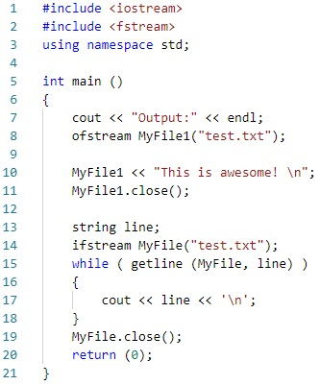

ШАБЛОНЫ В С++.
6
Тема: Наследование в С++.
Чтение из файла
Вы можете читать информацию из файла с помощью объекта ifstream или fstream.
Функция getline считывает символы из потока ввода и помещает их в строку.
inginirium.ru

Slide 17
Программирование на C++
Практическая часть
Исключения и файлы.
7 занятие
2019

Slide 18
ШАБЛОНЫ В С++.
18
Тема: Объектно-ориентированное программирование.
Классы в С++.
Задание 1
Определить класс Child, который содержит такие поля (члены класса): закрытые – имя ребенка, фамилию и возраст , публичные – методы ввода данных и отображения их на экран. Объявить два объекта класса, внести данные и показать их.
*
Сделать конструктор по умолчанию и конструктор
**
Выполнить задание, используя указатели на объекты класса
inginirium.ru

Slide 19
ШАБЛОНЫ В С++.
19
Тема: Объектно-ориентированное программирование.
Классы в С++.
Задание 2
Определить класс fraction, который содержит такие поля (члены класса): закрытые – числитель и знаменатель, публичные – конструктор по умолчанию, конструктор, методы ввода данных (принимается числитель и знаменатель отдельно) и отображение дроби на экран в обычном виде и десятичном
*
Работоспособность программы с неправильными дробями
**
Сумма, разность, умножение и деление дробей (названия методов: operator+, operator-, operator*, operator/)
inginirium.ru

